Slide 1
JAVAee信息收集系统
答辩人：陈治均
指导老师：冯然
答辩日期：2016.06.18

Slide 2
关于课题
-基于JavaEE的信息收集系统
课题来源
课题价值
如何实现
未解决的问题

Slide 3
整体需求
灵活性
及时性
易用性
扩展性

Slide 4
课题流程和任务
分析
可行性
业务分析
技术选型
需求分析
设计
概要
详细分析
数据库
实现
模块
系统集成
测试
单元测试
白盒测试

Slide 5
分析
如何实现扩展
如何保证安全
如何实现快速发布
如何完对数据分析、导出

Slide 6
数据库设计
用户数据
关联数据
定义数据
NoSQL
问题回答
附加数据

Slide 7
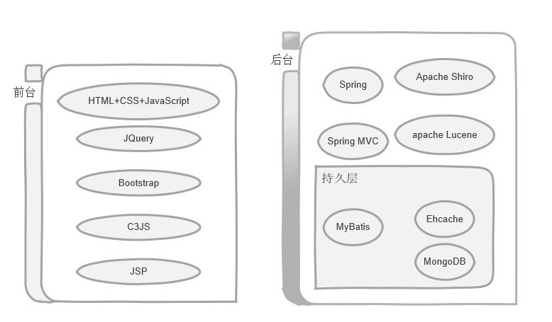
实现技术

Slide 8
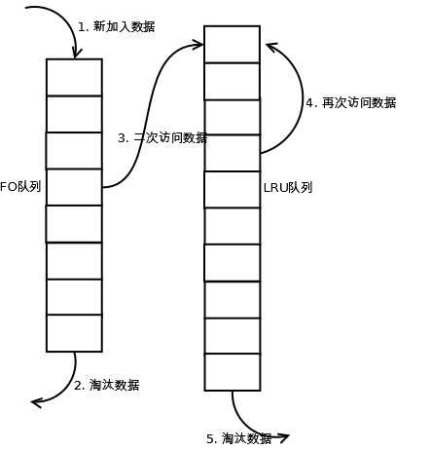
缓存
为什么使用缓存
使用什么技术- EhCache
使用缓存要注意的地方
缓存淘汰算法-LUR
命中
复杂度
空间

Slide 9
项目工具
Maven
依赖
部署
打包
测试
Github
协作
分布式
离线
灵活

Slide 10
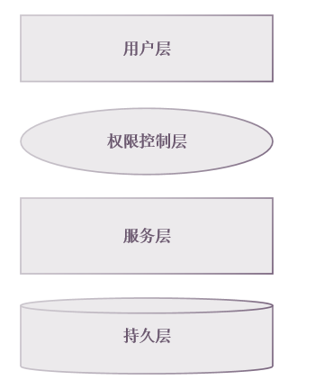
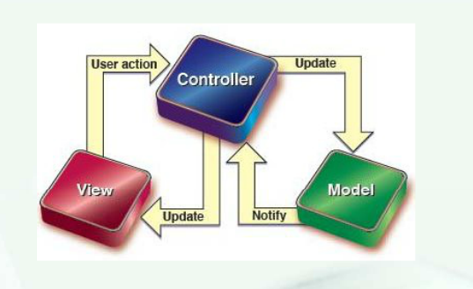
模式

Slide 11
编程思想
OOP
面向对象
AOP
面向切面
SOA
面向服务

Slide 12
任务调度
定时任务
间隔任务

Slide 13
问题和收获
前台变重是趋势
视图技术的变化

